Slide 1

CHƯƠNG 1
KHÁI NIỆM, ĐỐI TƯỢNG, PHƯƠNG PHÁP NGHIÊN CỨU VÀ Ý NGHĨA HỌC TẬP MÔN TƯ TƯỞNG HỒ CHÍ MINH

Slide 2
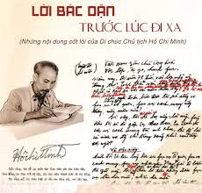
1.1. Khái niệm Tư tưởng Hồ Chí Minh
“Tư tưởng Hồ Chí Minh là một hệ thống quan điểm toàn diện và sâu sắc về những vấn đề cơ bản của cách mạng Việt Nam, từ cách mạng dân tộc dân chủ nhân dân đến cách mạng xã hội chủ nghĩa; là kết quả của sự vận dụng sáng tạo và phát triển chủ nghĩa Mác – Lênin vào điều kiện cụ thể nước ta, đồng thời là sự kết tinh tinh hoa dân tộc và trí tuệ thời đại nhằm giải phóng dân tộc, giải phóng giai cấp, giải phóng con người”.

Slide 3

1.2. Đối tượng nghiên cứu môn học Tư tưởng Hồ Chí Minh
+ Toàn bộ quan điểm, lý luận trong di sản Hồ Chí Minh
+ Quá trình vận động, hiện thực hóa các quan điểm, lý luận đó trong CMVN
Cơ sở, quá trình hình thành và phát triển Tư tưởng Hồ Chí Minh
Tư tưởng Hồ Chí Minh về độc lập dân tộc và chủ nghĩa xã hội
Tư tưởng Hồ Chí Minh về Đảng Cộng sản Việt Nam và nhà nước của nhân dân, do nhân dân, vì nhân dân
Tư tưởng Hồ Chí Minh về về đại đoàn kết toàn dân tộc và đoàn kết quốc tế
Tư tưởng Hồ Chí Minh về văn hoá, con người và đạo đức
Notes:
3. Mối quan hệ với các môn khoa học Mác – Lênin (Tham khảo GT)

Slide 4
1.3. Phương pháp nghiên cứu
1.3.1. Phương pháp luận của việc nghiên cứu TT HCM
Thống nhất tính đảng và tính khoa học
Thống nhất giữa lý luận và thực tiễn
Phương pháp luận
Quan điểm lịch sử cụ thể
Quan điểm toàn diện và hệ thống
Quan điểm kế thừa và phát triển

Slide 5
1.3.1. Một số phương pháp cụ thể
1
Phương pháp logic, phương pháp lịch sử và sự kết hợp 2 phương pháp này
Phương pháp phân tích văn bản, kết hợp với nghiên cứu hoạt động thực tiễn của HCM
2
3
Phương pháp chuyên nghành, liên nghành

Slide 6
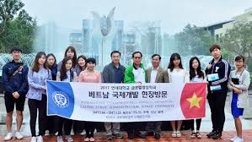
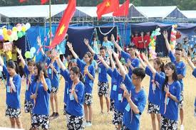
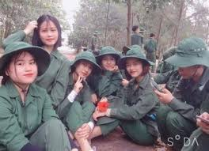
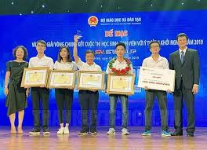
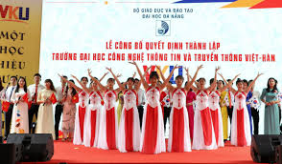
1.4. Ý nghĩa của việc học tập môn Tư tưởng Hồ Chí Minh
1.4.1. Góp phần nâng cao năng lực tư duy lý luận
+ Bồi dưỡng, củng cố lập trường quan điểm cách mạng
+ Kiên định mục tiêu độc lập dân tộc gắn liền CNXH
+ Tích cực chủ động đấu tranh phê phán những quan điểm sai lệch
+ Vận dụng TT. HCM giải quyết những vấn đề đặt ra trong cuộc sống

Slide 7
1.4.2. Giáo dục và thực hành đạo đức cách mạng, củng cố niềm tin khoa học, gắn liền với trau dồi tình cảm cách mạng, bồi dưỡng lòng yêu nước.
+ Yêu cái tốt, cái thiện, ghét cái xấu, cái ác
+ Nâng cao lòng tự hào về Bác Hồ, về ĐCS, về Tổ quốc Việt Nam
+ Tự nguyện “Sống, chiến đấu, lao động và học tập theo gương Bác Hồ vĩ đại”
+ Vận dụng vào cuộc sống, tu dưỡng, rèn luyện bản thân, hoàn thành tốt chức trách của mình, đóng góp thiết thực cho sự nghiệp CM.

Slide 8
1.4.2. Xây dựng, rèn luyện, phương pháp, phong cách công tác
Phong cách tư duy
Dĩ bất biến, ứng vạn biến
Phong cách diễn đạt
Phong cách làm việc
Phong cách ứng xử
Phong cách sinh hoạt

